Slide 1

计算机与操作系统
复习
南京大学软件学院

Slide 2
课程学习目标
明确计算机操作系统的作用与功能
掌握操作系统实现的基本原理与方法
  在微观上，掌握设计实现各个操作系统模块的方法、策略与算法
  在宏观上，掌握操作系统的结构和设计实现方法，进一步了解大型软件系统的结构和设计实现方法
掌握并发程序设计的基本方法

Slide 3
操作系统课程的教学原则
用系统的观点、全局的观点、整体的观点来看待操作系统的实现
理解软硬件协同解决问题的方法
理解分而治之、分层实现在复杂软件系统实现中的重要作用
用工程师的立场来看待操作系统的实现
理解文化在操作系统实现中的重要作用

Slide 4
计算机专业考研全国统考
《操作系统》考查目标
了解操作系统在计算机系统中的作用、地位、发展和特点。
理解操作系统的基本概念、原理，掌握操作系统设计方法与实现技术。
能够运用所学的操作系统原理、方法与技术分析问题和解决问题。

Slide 5
一、操作系统概述
一、操作系统概述 (Chap 1)
  操作系统的概念、特征、功能和提供的服务
  操作系统的发展与分类
  操作系统的运行环境

Slide 6
二、进程管理
二、进程管理 (Chap 2.3~2.4)
(一)进程与线程
  进程概念 (2.2)
  进程的状态与转换 (2.3)
  进程控制 (2.3)
  进程组织 (2.3) (进程的队列)
  进程通信 (3.5) (共享存储系统；消息传递系统；管道通信)
  线程概念与多线程模型 (2.4)

Slide 7
二、进程管理
(二)处理机调度 (2.6~2.7)
  1.调度的基本概念 (2.6)
  2.调度时机、切换与过程 (2.6)
  3.调度的基本准则 (2.6)
  4.调度方式抢占与非抢占
  5.典型调度算法 (2.6)
    先来先服务调度算法；短作业(短任务、短进程、短线程)优先调度算法；时间片轮转调度算法；优先级调度算法；高响应比优先调度算法；多级反馈队列调度算法。

Slide 8
二、进程管理
(三)进程同步 (Chap3)
  进程同步的基本概念 (3.1)
  实现临界区互斥的基本方法 (3.2)
    软件实现方法；硬件实现方法。
  信号量 (3.3)
  管程 (3.4)
  经典同步问题 (3.3~3.4)
    生产者-消费者问题；读者-写者问题；哲学家进餐问题。

Slide 9
二、进程管理
(四) 死锁 (Chap 3.7)
  死锁的概念
  死锁处理策略
  死锁预防
  死锁避免
    系统安全状态：银行家算法。
  死锁检测和解除

Slide 10
三、内存管理
三、内存管理 (Chap 4.1~4.4)
  (一)内存管理基础
  内存管理概念
    程序装入与链接；逻辑地址与物理地址空间；内存保护。
  交换与覆盖
  连续分配管理方式
    单一连续分配；分区分配。
  非连续分配管理方式:分页管理方式；分段管理方式；段页式管理方式。

Slide 11
三、内存管理
(二) 虚拟内存管理 (Chap 4.5~4.7)
  虚拟内存基本概念
  请求分页管理方式
  页面置换算法 : 最佳置换算法(OPT)；先进先出置换算法(FIFO)；最近最少使用置换算法(LRU)；时钟置换算法(CLOCK)。
  页面分配策略
  抖动 : 抖动现象；工作集。
  请求分段管理方式
  请求段页式管理方式

Slide 12
四、文件管理
文件管理 (Chap 6)
(一) 文件系统基础
  文件概念
  文件结构
    顺序文件；索引文件；索引顺序文件。
  目录结构
    文件控制块和索引节点；单级目录结构和两级目录结构；树形目录结构；图形目录结构。
  文件共享
    共享动机；共享方式；共享语义。
  文件保护
    访问类型；访问控制。

Slide 13
四、文件管理
(二) 文件系统基础 (chap 6.4)
  文件系统实现
  文件系统层次结构
  目录实现
  文件实现
(三) 磁盘组织与管理 (chap 5.4)
  磁盘的结构
  磁盘调度算法
  磁盘的管理

Slide 14
五、输入输出(I/O)管理
(一) 输入输出(I/O)管理 (Chap 5)
  I/O管理概述
  I/O设备
  I/O管理目标
  I/O管理功能
  I/O应用接口
  I/O控制方式
(二) I/O核心子系统
  I/O调度概念
  高速缓存与缓冲区
  设备分配与回收
  假脱机技术(SPOOLing)(5.6)
  出错处理

Slide 15
考研题型分析
(全国统考)
专业试卷总分150分(4门课)，
含数据结构45分、组成原理45分 、操作系统35分、网络25分
2013年考研，南大软院改为自主命题，组成原理改为《软件工程》
单项选择题
  概念为主
  小型计算题
综合应用题
  算法题 (计算)
  互斥与同步问题：信号量与PV操作，管程方法

Slide 16
计算题型分析
多道程序设计
CPU调度算法
死锁避免银行家算法 ，死锁检测
连续分配，分区分配：适配算法，伙伴系统
地址转换计算：分页管理方式；分段管理方式。
页面置换算法 :
抖动现象，工作集
磁盘调度算法
文件系统的计算
PV操作、管程

Slide 17
期末考试题型
一、选择题 (50分)
二、简答题 (12分)
三、计算题/应用题/算法题 (38分)

Slide 18
中断技术
Roadmap
单/多线程结构进程
Chap2
处理器调度
提高性能和利用率—提高CPU与I/O，I/O之间的并行度
并发进程, 同步与互斥
(PV, 管程, 进程通信)
Chap3
死锁问题, 必要条件, 预防, 避免, 检测和解除
程序的动态概念
处理器管理/进程抽象
虚拟分页
多道程序设计
内存管理
固定/动态分区、分页/分段
虚存抽象
虚拟分段
Chap4
虚拟段页式
I/O控制方式, 缓冲技术
文件系统
I/O
设备管理
设备抽象, I/O软件的分层
文件逻辑结构
Chap5
文件抽象
文件抽象
文件物理结构
Chap6
磁盘管理/调度
文件目录,
共享与保护
设备分配, 虚拟设备Spooling
文件管理
虚拟文件系统
安全与保护 Chap 7，网络和分布式 Chap8
Notes:
<date/time> 03:40

Slide 19
第一讲 计算机系统概述
本主题教学目标
了解计算机硬件与操作技术的发展
  概念: 分时操作系统、实时操作系统
掌握多道程序设计的概念
掌握计算机系统的组成
了解计算机体系结构与计算机总线、处理器、存储器、I/O设备以及I/O控制方式
掌握计算机系统的层次结构

Slide 20
1.3 计算机系统的层次结构
计算机系统视图
用户的视图
应用程序员的视图
应用
编译程序设计者的视图
语言处理
操作系统
操作系统设计者的视图
硬
件

Slide 21
程序员的视图
程序员
机器指令
扩展机器指令
数据库语言
高级语言
工具软件
语言处理程序
数据库管理系统
操作系统与实用程序
计算机硬件系统

Slide 22
软件开发的不同层次
计算机硬件系统：机器语言
操作系统之资源管理：机器语言+广义指令（扩充了硬件资源管理）
操作系统之文件系统：机器语言+系统调用（扩充了信息资源管理）
数据库管理系统：+数据库语言（扩充了功能更强的信息资源管理）
语言处理程序：面向问题的语言

Slide 23
计算机程序的执行过程
高级语言源程序
高级语言源程序
汇编语言源程序
转换程序
编译程序
解释程序
汇编程序
连接程序
目标代码程序
数据库管理系统
可执行程序
装入程序
内存执行程序
操作系统
文件系统
设备管理
内存管理
进程管理

Slide 24
第二讲 操作系统概述
本主题教学目标
掌握处理器
掌握操作系统管理的资源
掌握操作系统的用户接口
了解操作系统的类型
了解操作系统的结构
了解操作系统主流产品

Slide 25
批处理操作系统
成批处理作业
作业控制语言与作业说明书
脱机工作方式
追求系统效率与吞吐量

Slide 26
分时操作系统
用户通过终端直接控制程序执行
交互式工作方式
交互型、友善性、快速响应
今天最常见的计算机操作方式

Slide 27
实时操作系统
事件驱动，有较高时间要求
实时操作系统的分类
  过程控制系统
  信息查询系统
  事务处理系统
过程控制系统的处理步骤：数据采集、加工处理、操作控制、反馈处理

Slide 28
系统调用的实现过程
系统调用陷入机构
系统调用处理子程序
保护CPU现场
入口地址表
A₀
SUB₀
A₀
用户程序
陷入指令
取系统功能号
找入口地址表
相应入口地址
A₁
A₁
SUB₁
System Call
…
…
A_{i}
A_{i}
SUB_{i}
…
…
A_{n}
A_{n}
SUB_{n}
结束处理
恢复现场

Slide 29
操作系统结构分类
1. 单体式结构
2. 层次式结构
3. 虚拟机结构
4. 微内核结构
5. 客户/服务器结构

Slide 30
第三讲中断处理
本主题教学目标
了解处理器寄存器
掌握处理器状态、特权指令、程序状态字
掌握指令执行周期
了解指令流水线
掌握中断和中断源
掌握中断响应和处理的过程
掌握中断的优先级和多重中断

Slide 31
3.1.2 特权指令和处理器状态
从资源管理和控制程序执行的角度出发，必须设置特权指令，提供给操作系统的核心程序使用
处理器状态
  管理状态(特权状态、系统模式、特态或管态): 处理器可以执行全部指令，使用所有资源，并具有改变处理器状态的能力
  用户状态(目标状态、用户模式、常态或目态): 处理器只能执行非特权指令
  核心状态、管理状态和用户状态

Slide 32
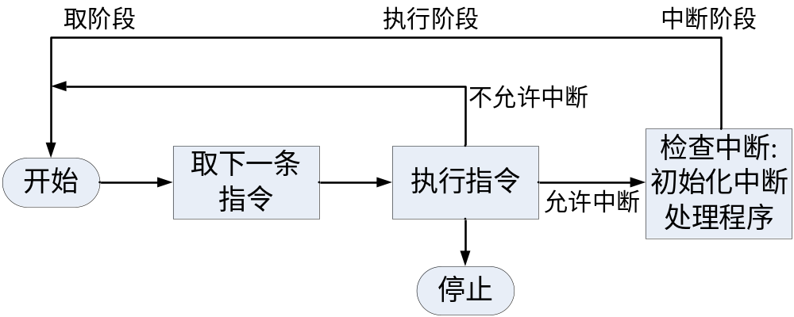
3.2.2 中断与指令周期

Slide 33
中断装置与中断响应
内存旧PSW单元
内存新PSW单元
处理器中断事件PSW
PSW寄存器
处理器中断事件PSW
程序性中断事件PSW
当前PSW
程序性中断事件PSW
(2)
(3)
外部中断事件PSW
外部中断事件PSW
I/O中断事件PSW
(1)
I/O中断事件PSW
自愿性中断事件PSW
中断字
自愿性中断事件PSW
中断寄存器

Slide 34
自愿性中断事件的处理
用户程序执行系统调用(访管指令,广义指令); 操作系统把系统调用参数作为中断字, 分析检查后进行相应处理
用户
程序
访管中断
处理程序
入口
系统调用
处理入口表
n号处
理程序
保护现场
按n跳转
SVC n

Slide 35
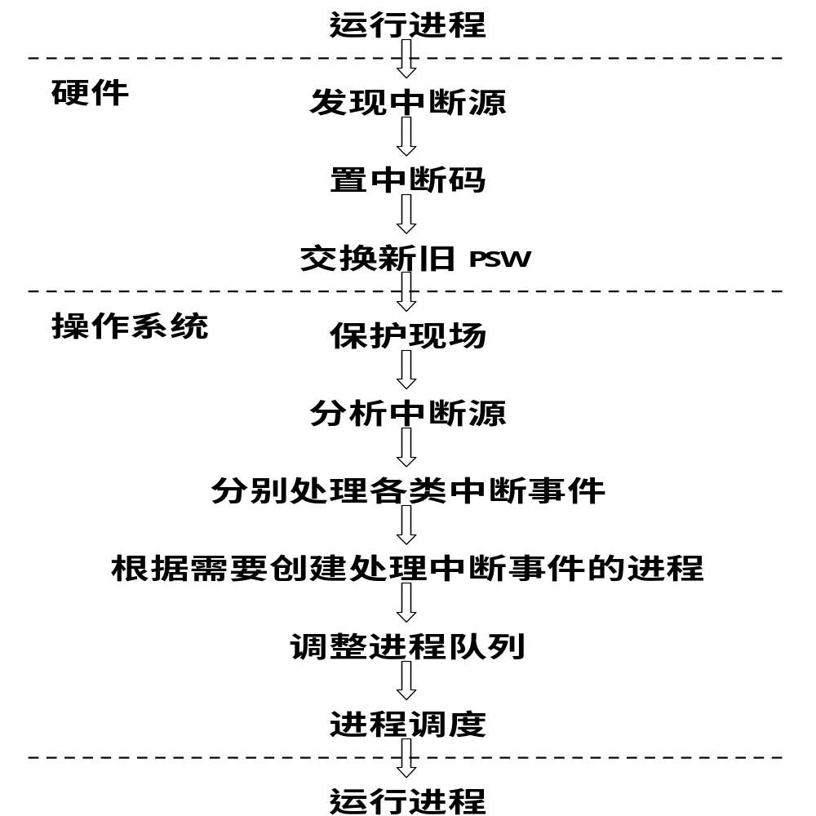
中断控制流程

Slide 36
第四讲进程管理
本主题教学目标
掌握进程的概念，可再入过程
掌握进程的状态、进程的挂起，以及队列实现模型
掌握操作系统的控制结构
掌握进程描述与控制的数据结构
掌握处理机模式的概念
掌握进程创建、模式切换、进程切换、进程队列、进程原语等进程实现的原理
了解操作系统的执行模型
Notes:
需要修改。

Slide 37
三状态模型及其转换
运行态
选中
出现等待事件
落选
就绪态
等待态
等待事件结束

Slide 38
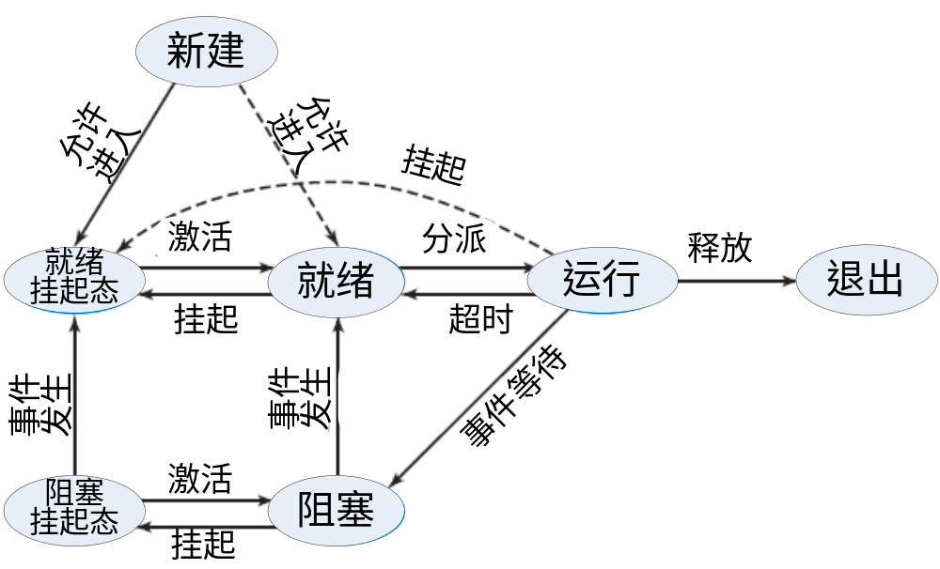
含两个挂起态(七状态模型)

Slide 39
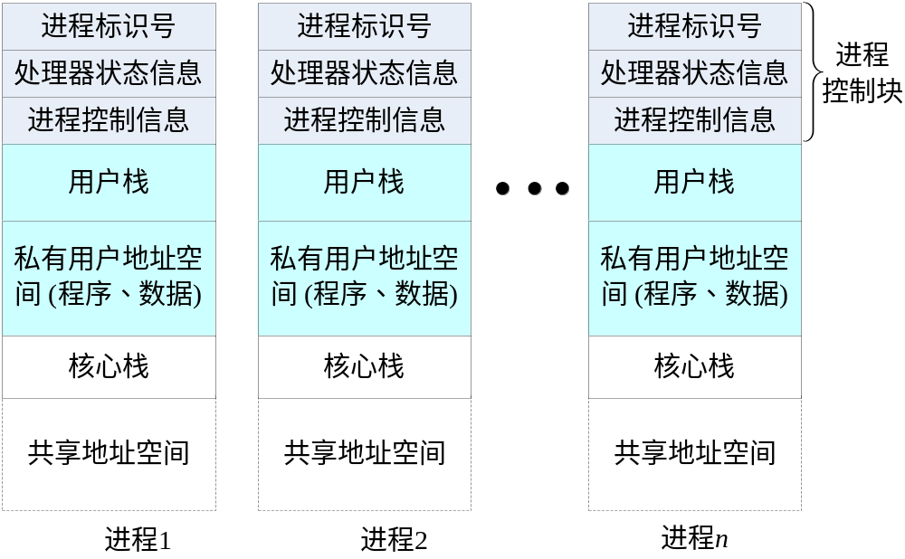
虚拟内存中的用户进程

Slide 40
第五讲 多线程技术
本主题教学目标
掌握多线程环境下进程和线程的概念
掌握线程的三种实现模型
了解Windows的进程和线程管理
掌握Solaris的进程和线程管理模型

Slide 41
用户级线程 vs. 内核级线程
用户级线程
内核级线程
线程调度
用户空间
内核空间
进程
线程调度
进程调度
处理器
处理器
Notes:
在优缺点之前解释。

Slide 42
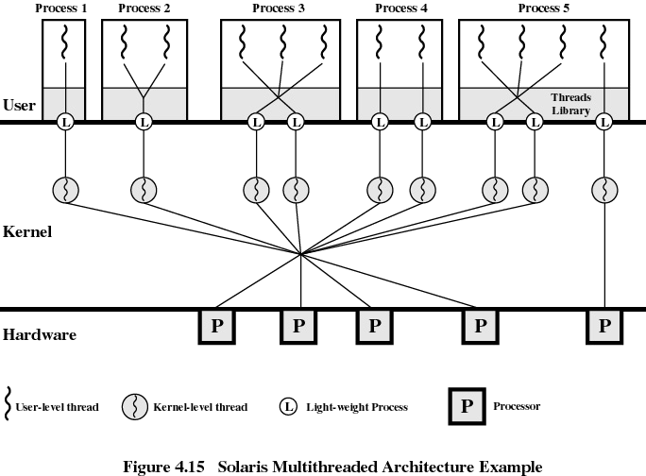


Slide 43
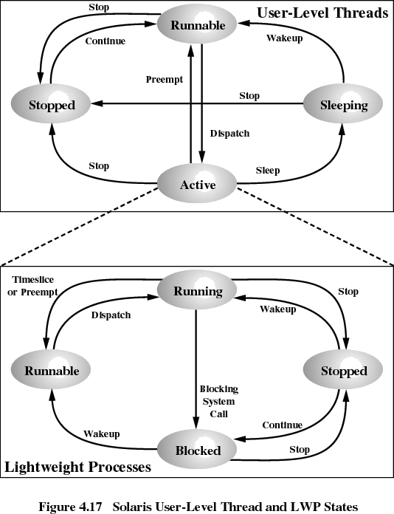
Notes:
活跃状态的用户级线程代表了内核级线程，代表了这个轻量级进程，
在轻量级线程中代表执行流，这才是真正的执行流。
两个调度，上面是用户空间的调度，下面是操作系统内核感知的调度。

Slide 44
第六讲 处理器调度
本主题教学目标
掌握调度的层次
掌握进程的挂起态
掌握低级调度及其策略
掌握作业调度及其策略

Slide 45
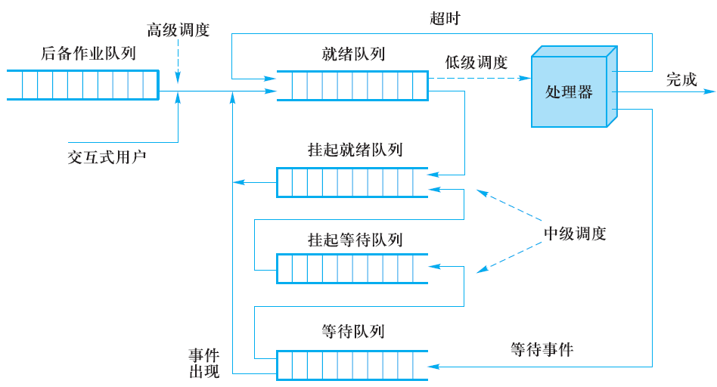

Slide 46
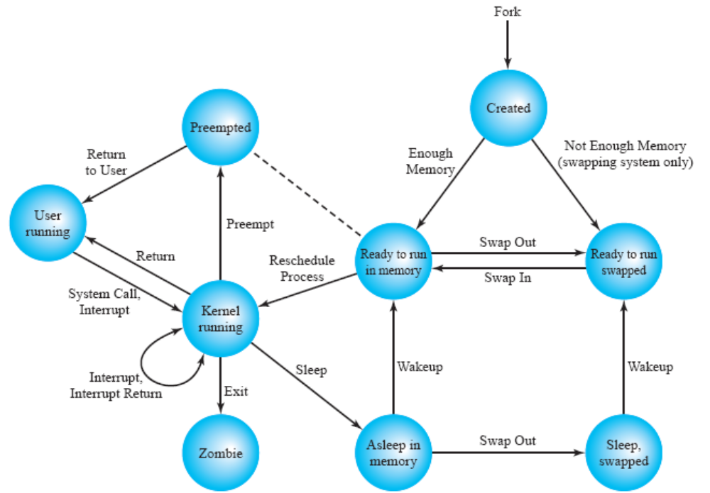
UNIX SVR4 operating system
Notes:
操作系统在用户进程的数据结构运行。

Slide 47
6.3.4 调度算法
FCFS (先来先服务)
RR (时间片轮转)
SPN (最短进程优先)
SRT (最短剩余时间优先)
HRRF (最高响应比优先)
Feedback (多级反馈调度)

Slide 48
Feedback
低级就绪队列
超过时间片
选中,时间片500ms
等待其
他外设
启动其他外设
启动磁盘磁带
等待磁
盘磁带
运行
选中,时间片100ms
选中,时间片200ms
高级就绪队列
中级就绪队列

Slide 49
传统Unix系统的调度(例)
多级反馈队列，每个优先级队列使用时间片轮转
每秒重新计算每个进程的优先级
给每个进程赋予基本优先级的目的是把所有进程划分成固定的优先级区
可控调节因子
Notes:
Multilevel feedback using round robin within each of the priority queues
Priorities are recomputed once per second
Base priority divides all processes into fixed bands of priority levels
Adjustment factor used to keep process in its assigned band

Slide 50
Unix SVR4调度算法(例)
多级反馈队列，每一个优先数都对应于一个就绪进程队列
实时优先级层次：优先数和时间片都是固定的，在抢占点执行抢占
分时优先级层次：优先数和时间片是可变的，从0优先数的100ms到59优先数的10ms
dqactmap
0
......
1
......
1
1
0
dispq
159
......
120
......
2
1
0
P
P
P
P
P
P

Slide 51
第七讲 存储管理
本主题教学目标
掌握存储管理的基本内容
掌握固定分区存储管理
掌握可变分区存储管理
掌握对换、重定位、地址等概念
初步掌握段式存储管理
初步掌握页式存储管理 (页表、多级页表、反置页表)
掌握Cache的工作原理

Slide 52
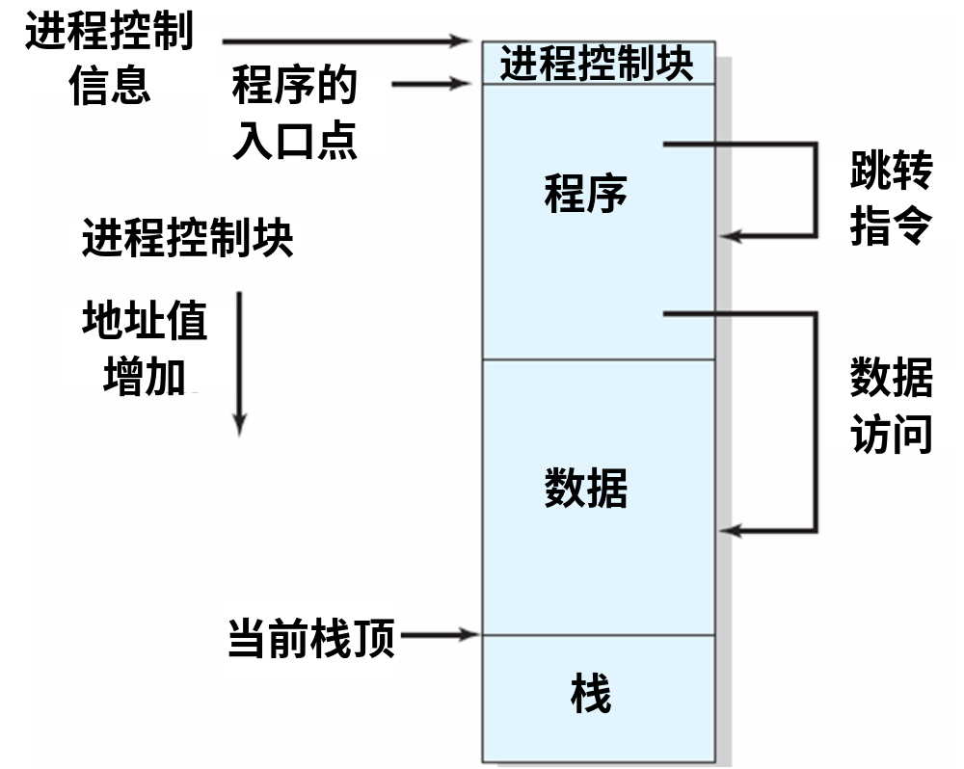
进程在寻址方面的需求
Notes:
动态增长的堆栈图，连续的区。
16进制，100号开始执行，前面的位置被进程控制块占用，

Slide 53
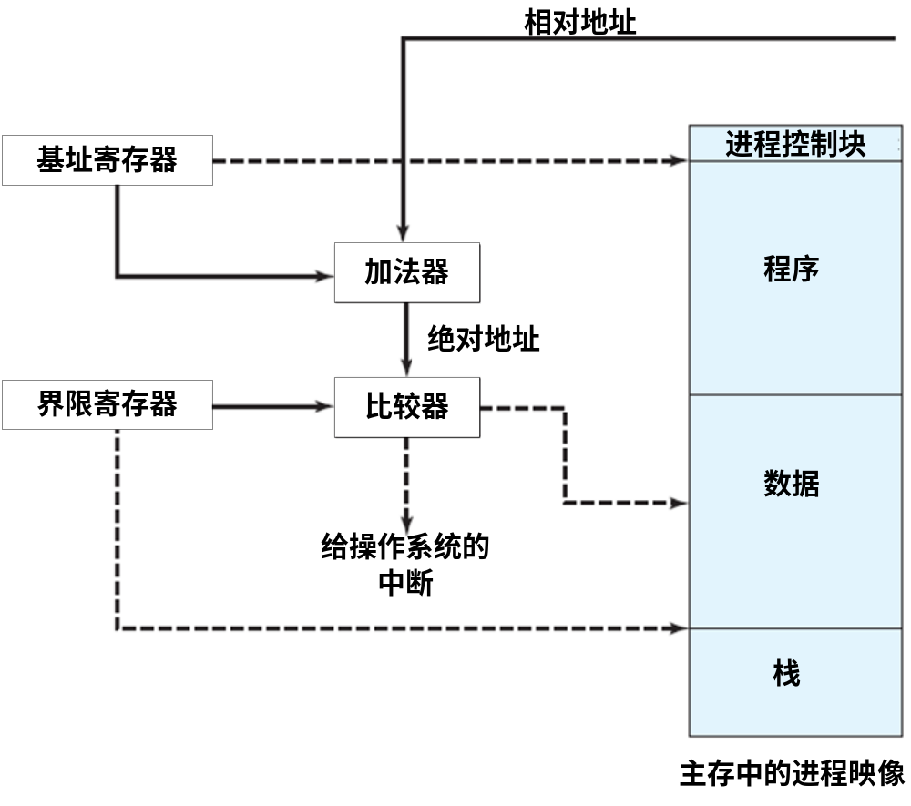
重定位
Notes:
将逻辑地址转为物理地址的过程称为重定位。
静态重定位，每次装入的时候，
一般是在
每条指令就有一个地址，如果用软件做，意味着，将一条指令的处理过程变为两条指令。
用门电路，实现加法器，
动态重定位，如果越界了，就可以产生中断。
地址越界：(1) 有可能进入其他进程的地址空间，(2) 有可能访问操作系统内核的地址空间。
静态重定位原则上只能用在单用户单任务的操作系统，
Relocation
Programmer does not know where the program will be placed in memory when it is executed
While the program is executing, it may be swapped to disk and returned to main memory at a different location (relocated)
Memory references must be translated in the code to actual physical memory address

Slide 54
地址转换与存储保护
程序的编译、链接、装入和执行
编译
链接
装入
执行
源程序模块1
目标代码1
静态重定位
可执行二进代码(主存)
源程序模块2
目标代码2
可重定位目标代码(装载代码)(辅存)
…
…
可执行二进代码(主存)
动态重定位
源程序模块n
目标代码n
库代码
程序名字
空间
逻辑地址
空间
物理地址
空间

Slide 55
固定分区
动态分区
伙伴系统

Slide 56
模块化程序设计的分段结构
主程序段
子程序段X
数组段A
┇
call [X]∣<E>
(调用X段的入口E)
┇
call [Y]∣<F>
(调用Y段的入口F)
┇
load 1,[A]∣<G>
(调用数组段A[G])
┇
E：┅┅┅┅┅┅
G：┅┅┅┅┅┅
子程序段Y
工作区段
F：┅┅┅┅┅┅

Slide 57

程序的用户视图

Slide 58

分段 (例)

Slide 59
分段的重定位
Segment table
Segment Reg
Seg Table
Length
start
len
Process table
interrupt
comp
+
process
Seg Table
Length
A
xxxxxx
3
seg
offset
Absolute
address
…
…
…
Relative
addresss

Slide 60
7.4 分页
主存被划分成大小固定相等的块，且块相对比较小，每个进程也被分成同样大小的小块，
进程中称为页(page)的块可以指定到内存中称为页框(frame)或者页框的可用块
仅有一个简单的基址寄存器是不够的，操作系统需要为每个进程维护一个页表(page table)
页表给出了该进程的每一页对应的页框的位置
每个逻辑地址包括一个页号和在页中的偏移量
Notes:
Partition memory into small equal-size chunks and divide each process into the same size chunks
The chunks of a process are called pages and chunks of memory are called frames
Operating system maintains a page table for each process
contains the frame location for each page in the process
memory address consist of a page number and offset within the page

Slide 61
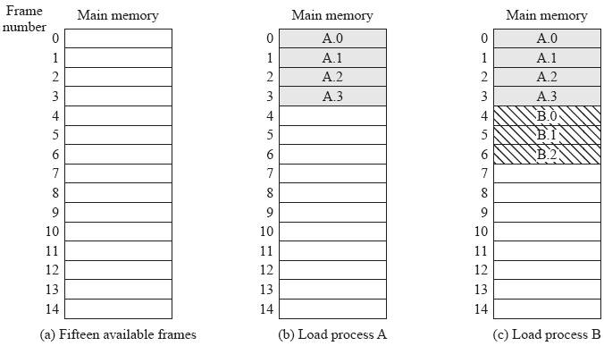
指定进程页到空闲页框

Slide 62
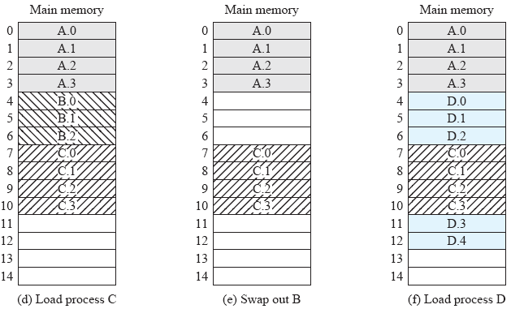
指定进程页到空闲页框

Slide 63
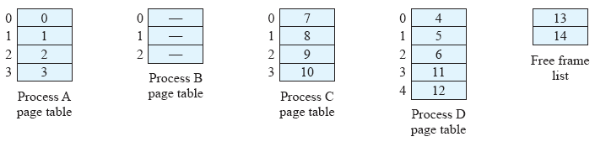
页表

Slide 64
分页的重定位
Page table
Page table reg
Page Tab
Length
Comp
Frame Num
interrupt
Absolute
address
Process table
Frame Num
offset
Process
Page Tab
Length
A
xxxxxx
3
Page Num
offset
…
…
…
Relative address

Slide 65
第八讲 虚拟存储管理
本主题教学目标
了解虚拟存储管理的基本特点(程序局部性原理)
掌握页式虚拟存储管理
掌握段式虚拟存储管理
掌握页面调度策略与算法
了解Pentium的地址转换机构

Slide 66
8.1 虚拟存储概念
物理地址空间
逻辑地址空间
主存
辅存
存储
管理
部件
虚拟地址
物理地址
处理器

Slide 67
请求分页虚存地址转换过程(1)
逻辑空间地址
CPU
逻辑地址
进程切换时装入
MMU
快表
页号 页内地址
①分解地址
②查快表
主存(用户区)
④查页表
⑥装入快表
运行进
程映象
运行进程页表基址
③命中
物理地址
④不命中
页框 页内地址
主存(系统区)运行进程页表
③⑤
访
问
辅存
⑤页表命中
⑦发缺页中断
⑨装入、改表
⑧调页
缺页中断处理

Slide 68
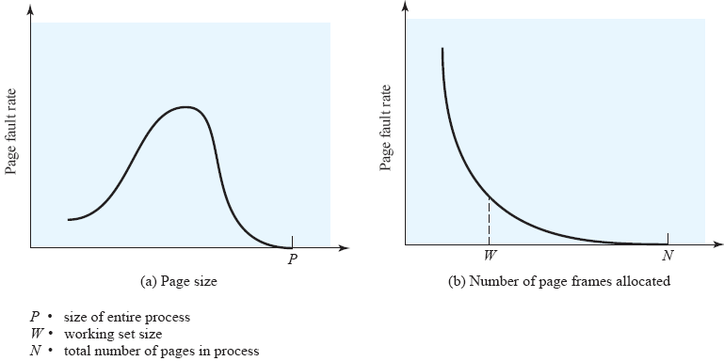
页尺寸
退化为固定分区
极限为页面全装载

Slide 69
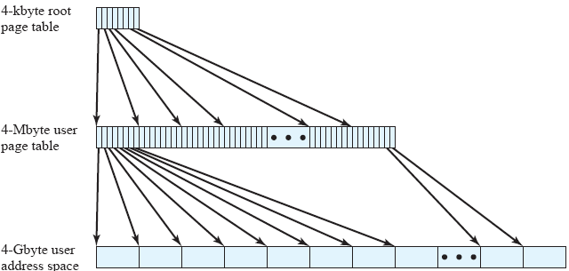
两级页表 (32位地址)
页面尺寸4k(2¹²), 页表项4bytes,

Slide 70
多级页表地址转换过程
dir page offset
逻辑地址
页目录表
控制寄存器
F
B
B offset
物理地址
进程一级页表
进程二级页表

Slide 71
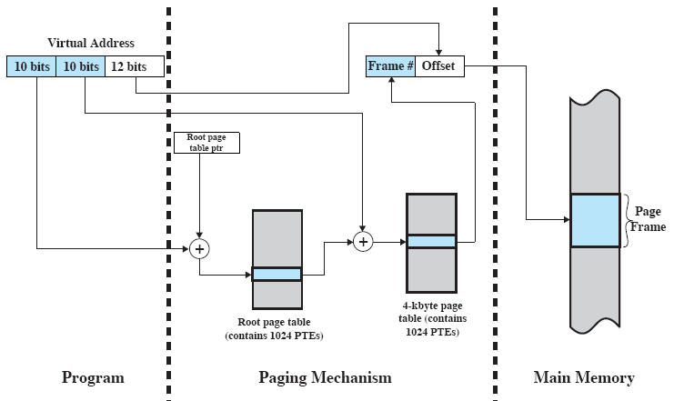
Two-Level Scheme for 32-bit Address

Slide 72
8.2.4 反置页表
页表设计的一个重要缺陷是页表的大小与虚拟地址空间的大小成正比
在反向页表方法中，虚拟地址的页号部分使用一个简单散列函数映射到哈希表中。哈希表包含一个指向反向表的指针，而反向表中含有页表项。
通过这个结构，哈希表和反向表中只有一项对应于一个实存页(面向实存)，而不是虚拟页(面向虚存)。
因此，不论由多少进程、支持多少虚拟页，页表都只需要实存中的一个固定部分。
PowerPC, UltraSPARC, and IA-64

Slide 73
反置页表
页号：虚拟地址页号部分。
进程标志符：使用该页的进程。页号和进程标志符结合起来标志一个特定的进程的虚拟地址空间的一页。
控制位：该域包含一些标记，比如有效、访问和修改，以及保护和锁定的信息。
链指针：如果某个项没有链项，则该域为空(允许用一个单独的位来表示)。

Slide 74

反置页表的结构

Slide 75
反置页表
逻辑地址
物理地址
进程标识 页号 位移
页框号 位移
进程标识 页号 特征位 链指针
·
·
哈希
函数
序号
哈希表
反置页表
反置页表及其地址转换

Slide 76
8.4 虚拟分页的操作系统软件
8.4.1 读取策略
8.4.2 放置策略
8.4.3 替换策略
8.4.4 驻留集管理
5.4.5 清除策略

Slide 77
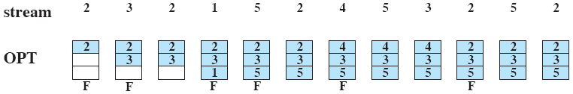

示例:页面替换算法
理论上
预知未来

Slide 78


回顾过去
清0
清0
星号表示相应的使用位等于1，箭头表示指针的当前位置。
虽然早就进来，但是最近使用过，所以不急着替换
当一页被替换时，指向下一帧。
当需要替换一页时，扫描缓冲区，查找使用位被置为0的一帧。
每当遇到一个使用位为1的帧时，就将该位重新置为0；
如果在这个过程开始时，所有帧的使用位均为0，选择遇到的第一个帧替换；
如果所有帧的使用位为1，则指针在缓冲区中完整地循环一周，把所有使用位都置为0，并且停留在最初的位置上，替换该帧中的页。

Slide 79
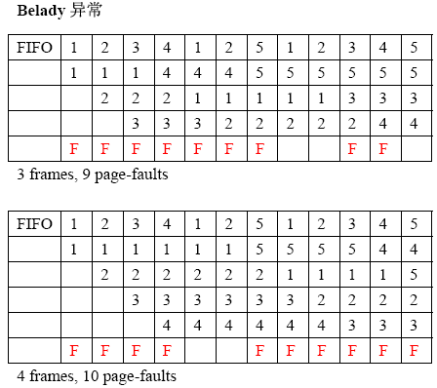
Belady’s Anomaly (Belady异常)
more frames ⇒ more page faults
对应《操作系统教程(第4版)》pp.225 “Belady异常”

Slide 80

FIFO Illustrating Belady’s Anomaly (FIFO算法的Belady异常)
对应《操作系统教程(第5版)》pp.265 “Belady异常”

Slide 81
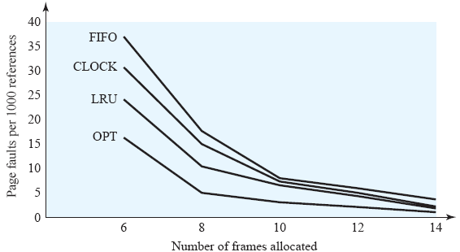
基本替换算法的比较
这是一个整体的性能比较，对于个案，有可能Clock优于LRU

Slide 82
第九讲 设备管理
本主题教学目标
复习、了解I/O设备、I/O控制方式
掌握I/O缓冲区的设计
掌握磁盘调度
掌握I/O软件系统的设计与实现
掌握虚拟设备

Slide 83
I/O控制方式
程序控制I/O (轮询方式)
  处理器代表给I/O模块发送一个I/O命令，该进程进入忙式等待 (busy-waiting)，等待操作的完成，然后才可以继续操作
中断驱动 I/O
  处理器代表进程向I/O模块发出一个I/O命令，然后继续执行后续指令，当I/O模块完成工作后，处理器被该模块中断
  如果该进程不需要等待I/O完成，则后续指令可以仍是该进程中的指令，否则，该进程在这个中断上挂起，处理器执行其他工作
直接存储器访问(DMA)
  一个DMA模块控制主存和I/O模块之间的数据交换。为传送一块数据，处理器给DMA模块发请求，只有当整个数据块传送结束后，处理器才被中断

Slide 84
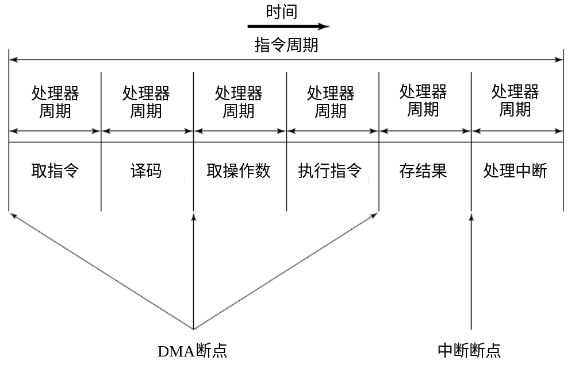
DMA
Notes:
取指令、存结果需要总线，并不是每一个周期都需要总线，利用总线空闲的周期，对总线的时分复用。

Slide 85
磁盘
磁盘结构
  一个磁道分为固定多个扇区
  磁盘物理块地址: (柱面号,磁头号,扇区号)
  磁盘读写方式: 移臂 → 旋转 → 读写
读写
磁头
移动
臂
磁道
轴
柱面
盘片组

Slide 86
磁盘调度策略
扫描 (SCAN)
  要求磁头臂仅仅沿一个方向移动，并在途中满足所有为完成的请求，直到它到达这个方向上的最后一个磁道，或者在这个方向上没有其他请求为止，后一种改进有时候称为LOOK策略
  接着反转服务方向，沿着相反方向扫描，同样按顺序完成所有请求
Notes:
SCAN
Arm moves in one direction only, satisfying all outstanding requests until it reaches the last track in that direction
Direction is reversed

Slide 87
9.5 虚拟设备
虚拟设备
  使用一类物理设备模拟另一类物理设备的技术
  通常是使用共享型外围设备模拟独占型外围设备
脱机同时外围设备操作

Slide 88
SPOOLing
“井”是用作缓冲的存储区域，采用井的技术能调节供求之间的矛盾，消除人工干预带来的损失。
“预输入程序”
  操作系统将一批作业从输入设备上预先输入到磁盘的输入缓冲区中暂时保存，这称为“预输入”，此后，由作业调度程序调度作业执行，作业使用数据时不必再启动输入设备，只要从磁盘的输入缓冲区中读入
“缓输出程序”
  作业执行中不必直接启动输出设备，只要将作业的输出数据暂时保存到磁盘的输出缓冲区，当作业执行完毕后，由操作系统组织信息成批输出
“井管理程序”

Slide 89
SPOOLing
联机同时外围设备操作(斯普林系统)
输入设备
预输入程序
输入井
作业调度程序
作业1信息
…
井管理
程序
作业n信息
运行作业
作业1结果
…
输出设备
缓输出程序
作业n结果
输出井

Slide 90
作业调度与进程调度的关系
输
入
状
态
后
备
状
态
进程调度
完
成
状
态
SPOOLing
作业预输入
运行
SPOOLing
作业缓输出
预输入完成
就绪
等待
作业调度(选中并创建进程)
作业调度(作业终止并撤离)
作业控制

Slide 91
I/O系统各层软件及其功能
层次
I/O应答
I/O功能
用户进程
进行I/O调用；格式化I/O；SPOOLING
I/O请求
设备无关软件
命名；保护；阻塞；缓冲；分配
设备驱动程序
建立设备寄存器；检查状态
中断处理程序
当I/O结束时，唤醒驱动程序
硬件
执行I/O操作

Slide 92
第十讲 文件管理
本主题教学目标
掌握文件和文件系统的概念
了解文件系统的实现层次
掌握文件目录
掌握文件的组织与定位
掌握文件记录成组技术
掌握文件共享技术

Slide 93
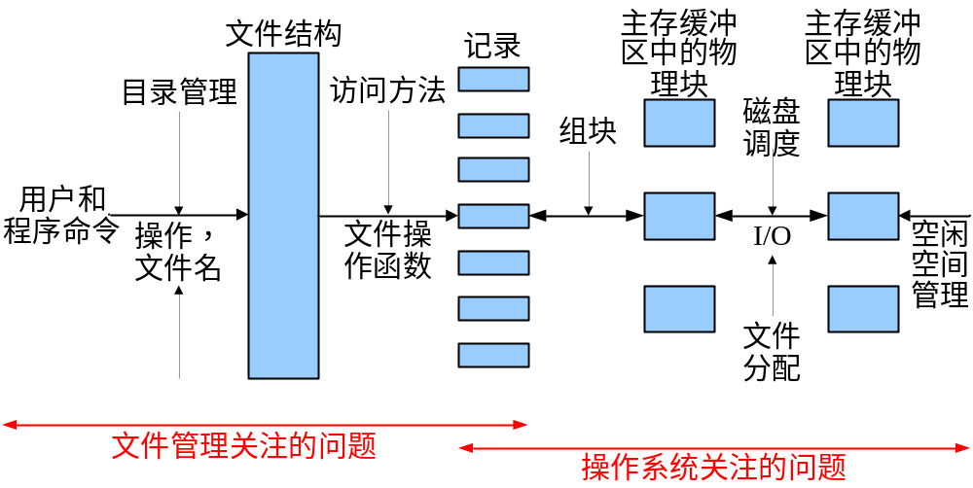

文件管理的要素

Slide 94
索引文件(4)
UNIX/Linux多重索引结构
0
1
…
…
…
2
3
4
0
…
5
0
…
6
…
127
…
7
127
…
…
8
0
0
9
…
…
0
10
127
127
…
…
11
0
127
12
…
0
…
…
每个物理块512字节，
每个块地址4个字节，
每个块可以存放128个地址
…
127
127
0
…
…
…
0
127
…
…
…
127
0
Unix最初的设计中, 直接地址存10个(可以参阅 Maurice J.Bach 《The Design of UNIX Operating System, 1986》，现代Linux系统改为12个，即后面会提到的i_data[15]数组
…
127
…
…
0
…
…
127

Slide 95
在UNIX系统中，每个i节点中分别含有10个直接地址的索引和一、二、三级间接索引。若每个盘块放128个盘块地址，则一个1MB的文件分别占用多少间接盘块？20MB的文件呢？设每个盘块有512B。
答：
  直接块容量=10×512B/1024=5KB
  一次间接容量=128×512B/1024=64KB
  二次间接容量=128×128×512B/1024=64KB×128=8192KB
  三次间接容量=128×128×128×512B/1024=64KB×128=8192KB×128=1048576KB
  1MB为1024KB，1024KB-69KB=955KB，955×1024B/512B=1910块，1MB的文件分别占用1910个二次间接盘块。
  20×1024KB-69-8192=12219KB，12219×1024B/512=24438块，20MB的文件分别占用24438个三次间接盘块和128*128=16384个二次间接盘块。
69KB

Slide 96
文件系统内部结构
用户打开文件表files_struct
file的指针fp
…
文件描述符fd
系统打开文件表file_struct
主存活动inode表
i_number
i_count
f_flag
f_count
…
f_inode
i_number
i_count
i_data[15] …
i_number
i_count
…
i_data[15]
活动inode
一个打开
文件的file
图6-8:文件系统内部结构示意
活动inode
主存
磁盘
磁盘文件卷
0#
1#
2#
…
…
…
…
…
引导块
超级块
磁盘inode区
磁盘文件
磁盘信息区：
目录块和数据块

Slide 97
目录项、inode和数据块的关系
图6-9: 目录项、inode和数据块之间的关系，有两个目录项指向同一个inode，inode的连接计数记录连接的目录项数。
inode 文件名
Inode
号
inode 文件名
Inode号
inode
…
…
inode
…
磁盘文件卷
0#
1#
2#
…
…
数据块
数据块
目录块
…
数据块
数据块
目录块
引导块
超级块
磁盘inode区
磁盘
文件
磁盘信息区：
目录块和数据块

Slide 98
文件系统调用 (1)
(1)文件的创建
系统调用C语言格式为：
int fd, mode;
char *filenamep;
fd = create (filenamep, mode);

Slide 99
文件系统调用 (2)
文件创建执行过程
① 为新文件分配索引节点和活动索引节点，并把索引节点编号与文件分量名组成新目录项，记到目录中。
② 在新文件所对应的活动索引节点中置初值，如置存取权限i_mode，连接计数i_nlink等。
③ 分配用户打开文件表项和系统打开文件表项，置表项初值，读写位移f_offset清“0”。
④把各表项及文件对应的活动索引节点用指针连接起来，把文件描述字返回给调用者。

Slide 100
文件系统调用 (3)
(2) 文件的删除
删除把指定文件从所在的目录文件中除去。
如果没有连接用户(i_link 为“1”)，还要把文件占用的存储空间释放。删除系统调用形式为：unlink (filenamep)。
在执行删除时，必须要求用户对该文件具有“写”操作权。

Slide 101
文件系统调用 (4)
(3)文件的打开(1)
调用方式为：
int fd, mode;
char * filenamep;
fd = open (filenamep, mode);

Slide 102
文件系统调用 (5)
文件打开执行过程(2)
① 检索目录，把它的外存索引节点复制到活动索引节点表。
② 根据参数mode核对权限，如果非法，则这次打开失败。
③ 当“打开”合法时，为文件分配用户打开文件表项和系统打开文件表项，并为表项设置初值。通过指针建立这些表项与活动索引节点间的联系。把文件描述字，即用户打开文件表中相应文件表项的序号返回给调用者。

Slide 103
文件系统调用 (6)
(4)文件的关闭(1)
调用方式为：
int fd;
close (fd);

Slide 104
文件系统调用 (7)
文件的关闭(2)
① 根据fd找到用户打开文件表项，再找到系统打开文件表项。释放用户打开文件表项。
② 把对应系统打开文件表项中的f_count减“1”，如果非“0”，说明还有进程共享这一表项，不用释放直接返回；否则释放表项。
③ 把活动索引节点中的i_count减“1”，若不为“0”，表明还有用户进程正在使用该文件，不用释放而直接返回，否则在把该活动索引节点中的内容复制回文件卷上的相应索引节点中后，释放该活动索引节点。

Slide 105
文件系统调用 (8)
文件的关闭(3)
f_count和i_count分别反映进程动态地共享一个文件的两种方式，
  f_count反映不同进程通过同一个系统打开文件表项共享一个文件的情况；
  i_count反映不同进程通过不同系统打开文件表项共享一个文件的情况。
  通过两种方式，进程之间既可用相同的位移指针f_offset，也可用不同位移指针f_offset共享同一个文件。

Slide 106
文件系统调用 (9)
(5)读文件(1)
调用的形式为：
int nr, fd, count;
char buf [ ]
nr = read (fd, buf, count);

Slide 107
文件系统调用 (10)
读文件(2)
系统根据f_flag中的信息，检查读操作合法性，
再根据当前位移量f_offset值，要求读出的字节数，及活动索引节点中i_addr指出的文件物理块存放地址，把相应的物理块读到缓冲区中，然后再送到bufp指向的用户主存区中。

Slide 108
文件系统调用 (11)
读文件(3)
fp
…
f_flag(r/w)
f_flag(r/w)
f_flag(r/w)
i_mode(x)
f_count(1)
f_count(1)
f_count(1)
fd
i_nlink(1)
f_offset(0)
i_addr(40)
f_inode
文件描述符
用户打开文件表
系统打开文件表
活动inode表
物理块
读操作时文件数据结构的关系

Slide 109
文件系统调用 (12)
(6)写文件
调用的形式为：
nw = write (fd, buf, count);
buf是信息传送的源地址，即把buf所指向的用户主存区中的信息，写入到文件中。

Slide 110
文件系统调用 (13)
(7)文件的随机存取(1)
在文件初次“打开”时，文件的位移量f_offset清空为零，以后的文件读写操作总是根据offset的当前值，顺序地读写文件。为了支持文件的随机访问，提供系统调用lseek，它允许用户在读、写文件前，事先改变f_offset的指向
系统调用的形式为：
long lseek;
long offset;
int whence, fd;
lseek (fd, offset, whence);

Slide 111
文件系统调用 (14)
文件的随机存取(2)
文件描述字fd必须指向一个用读或写方式打开的文件，
当whence是“0”时，则f_offset被置为offset，
当whence是“1”时，则f_offset被置为文件当前位置加上offset。

Slide 112
文件的动态共享(3)
父进程
子进程
…
…
…
子进程的打开文件表
父进程的打开文件表
fd
fp
fp
fd
fd
…
…
…
非驻留主存
驻留主存
系统打开文件表
活动inode表
…
…
f_offset
f_count=2
f_inode
活动的inode
file
结构
i_count=1
…
…
使用同一位移指针的文件共享

Slide 113
文件的动态共享(5)
进程A
进程B
…
…
…
进程A的打开文件表
fda
fpa
fpb
fd
进程B的打开文件表
fdb
…
…
…
非驻留主存
驻留主存
系统打开文件表
活动inode表
活动inode表
…
进程A的子进程
…
f_offset
f_count=1
f_flag(r/w)
f_inode
i_count=2
newfile活动的inode
…
进程A的子进程的打开文件表
…
fda
fpa
f_offset
f_count=2
f_flag(r)
f_inode
…
…
使用不同位移指针的文件共享

Slide 114
Linux虚拟文件系统
标准文件类系统调用，open( )、read( )、write( )、close( )等
应用层
用户空间
应用程序
索引节点缓存
系统调用对应的内核函数, sys_open( )、sys_read( )、sys_write( )、sys_close( )
系统空间
VFS
虚拟层
目录高速缓存
具体文件系统对应的文件操作函数，open( )、read( )、write( )、close( )等
Minix
文件系统
Ext2
文件系统
…
FAT
文件系统
实现层
缓冲区缓存
磁盘驱动器
VFS和具体文件系统的关系

Slide 115
第十一讲 并发程序设计
本主题教学目标
了解程序的并发性与并发程序设计
掌握临界区互斥及其解决方案
熟练使用PV进行程序设计
掌握Hoare管程
掌握消息传递

Slide 116
11.1.3 进程的交互: 竞争与协作
进程之间存在两种基本关系：竞争关系和协作关系
第一种是竞争关系，一个进程的执行可能影响到同其竞争资源的其他进程，如果两个进程要访问同一资源，那么，一个进程通过操作系统分配得到该资源，另一个将不得不等待
第二种是协作关系，某些进程为完成同一任务需要分工协作，由于合作的每一个进程都是独立地以不可预知的速度推进，这就需要相互协作的进程在某些协调点上协调各自的工作。当合作进程中的一个到达协调点后，在尚未得到其伙伴进程发来的消息或信号之前应阻塞自己，直到其他合作进程发来协调信号或消息后方被唤醒并继续执行
Notes:
第一种是竞争关系 系统中的多个进程之间彼此无关，它们并不知道其他进程的存在，并且也不受其他进程执行的影响。例如，批处理系统中建立的多个用户进程，分时系统中建立的多个终端进程。由于这些进程共用了一套计算机系统资源，因而，必然要出现多个进程竞争资源的问题。当多个进程竞争共享硬设备、存储器、处理器和文件等资源时，操作系统必须协调好进程对资源的争用。
由于相互竞争资源的进程间并不交换信息，但是一个进程的执行可能影响到同其竞争资源的其他进程，如果两个进程要访问同一资源，那么，一个进程通过操作系统分配得到该资源，另一个将不得不等待。在极端的情况下，被阻塞进程永远得不到访问权，从而，不能成功地终止。
竞争关系，两个进程不能同时使用同一个资源。 最简单的办法，加一把锁。
协作关系，怎么处理，4*100接力的时候，要有接力棒，接力棒没有来之前，保持等待状态。
描述什么是竞争关系。
死锁

Slide 117
竞争关系:
进程的互斥
进程的互斥(mutual exclusion) 是解决进程间竞争关系(间接制约关系 )的手段。进程互斥指若干个进程要使用同一共享资源时，任何时刻最多允许一个进程去使用，其他要使用该资源的进程必须等待，直到占有资源的进程释放该资源
Notes:
进程互斥是指若干个进程因相互争夺独占型资源时所产生的竞争制约关系
策略是解决问题的方案，机制是实现某种方案的机制。
硬件信号，操作系统随时在随时待命关机，接收到关机信号，就关机。
信：是带了信号量也带了内容。
信号量，信号量带一些内容，叫做信件或者消息。
信号(硬件)、信号量(软件)、消息(带内容)。
同步是你先我后，
互斥是抢，归还，要唤醒在等待队列的进程，不能把人饿死，用队列。

Slide 118
协作关系:
进程的同步
进程的同步(Synchronization)是解决进程间协作关系(直接制约关系)的手段。进程同步指两个以上进程基于某个条件来协调它们的活动。一个进程的执行依赖于另一个协作进程的消息或信号，当一个进程没有得到来自于另一个进程的消息或信号时则需等待，直到消息或信号到达才被唤醒

Slide 119
进程的交互: 竞争与协作
进程互斥关系是一种特殊的进程同步关系，即逐次使用互斥共享资源，是对进程使用资源次序上的一种协调
Notes:
同步是你先我后，
互斥是抢，归还，要唤醒在等待队列的进程，不能把人饿死，用队列。

Slide 120
信号量与PV操作
设s为一个记录型数据结构,一个分量为整型量value,另一个为信号量队列queue, P和V操作原语定义：
P(s)；将信号量s减去l，若结果小于0，则调用P(s)的进程被置成等待信号量s的状态
V(s)：将信号量s加1，若结果不大于0，则释放(唤醒)一个等待信号量s的进程，使其转换为就绪态
信号量的值(-2)
信号量队列指针
Notes:
推演开，互斥的资源数可以大于1，
Semaphore is a variable that has an integer value
May be initialized to a nonnegative number
Wait operation decrements the semaphore value
Signal operation increments semaphore value

Slide 121
信号量与PV操作
struct semaphore
{ int count; QueueType queue; }
void P(semaphore s); // also named wait
{
s.count - -;
if (s.count < 0) { place this process in s.queue; block this process }
};
void V(semaphore s); // also named signal
{
s.count ++;
if (s.count <= 0)
{ remove a process from s.queue; convert it to ready state; }
};
Notes:
这不是一个函数，是一个原语，在执行过程中不能被中断。

Slide 122
PV操作与进程状态转换模型
运行态
出现等
待事件
选中
落选
P(s) 操作
就绪态
等待事件结束
等待态
V(s) 操作

Slide 123
PV操作与进程状态队列模型
就绪队列
完成
提交
指派
处理器
超时
事件1等待队列
事件1
出现
等待事件1
P(s) 操作
V(s) 操作
事件2等待队列
事件2
出现
等待事件2
……
事件n等待队列
事件n
出现
等待事件n

Slide 124
信号量
推论1：若信号量s为正值，则该值等于在封锁进程之前对信号量s可施行的P操作次数、亦等于s所代表的实际还可以使用的物理资源数
推论2：若信号量s为负值，则其绝对值等于登记排列在该信号量s队列之中等待的进程个数、亦即恰好等于对信号量s实施P操作而被封锁起来并进入信号量s队列的进程数
推论3：通常，P操作意味着请求一个资源，V操作意味着释放一个资源。在一定条件下，P操作代表阻塞进程操作，而V操作代表唤醒被阻塞进程的操作

Slide 125
11.3.3 经典问题求解
(信号量与PV操作)
互斥问题
  (1) 飞机票问题
  (2) 哲学家就餐问题
同步问题
  (1)生产者-消费者问题
  (2) 苹果-桔子问题
Notes:
Producer/Consumer Problem
One or more producers are generating data and placing these in a buffer
One or more consumer are taking items out of the buffer one at time

Slide 126
直接通信
对称直接寻址，发送进程和接收进程必须命名对方以便通信，原语send() 和 receive()定义如下：
  send(P, messsage) 发送消息到进程P
  receive(Q, message) 接收来自进程Q的消息
非对称直接寻址，只要发送者命名接收者，而接收者不需要命名发送者，send()和 receive()定义如下：
  send(P, messsage) 发送消息到进程P
  receive(id, message) 接收来自任何进程的消息，变量id置成与其通信的进程名称
Notes:
《操作系统概念第七版》中文 pp.94，直接通信(寻址)方案中，对称和非对称寻址方案的缺点是限制了进程定义的模块化。改变进程的名称可能必须检查所有其他进程定义。所有旧名称的引用都必须找到，以便修改为新名称。通常这种标识符必须明确指出(使用)硬编码(hard-coding)。

Slide 127
间接通信
消息不是直接从发送者发送到接收者，而是发送到由临时保存这些消息的队列组成的一个共享数据结构，这些队列通常成为信箱(mailbox)
一个进程给合适的信箱发送消息，另一进程从信箱中获得消息
间接通信的send()和 receive()定义如下：
  send(A,message)：把一封信件(消息)传送到信箱A
  receive(A,message)：从信箱A接收一封信件(消息)
Notes:
间接寻址: 消息不是直接从发送者发送到接收者，而是发送到由临时保存这些消息的队列组成的一个共享数据结构，这些队列通常成为信箱（mailbox）。因此，对两个通信进程，一个进程给合适的信箱发送消息，另一进程从信箱中获得消息。
Indirect addressing
messages are sent to a shared data structure consisting of queues
queues are called mailboxes
one process sends a message to the mailbox and the other process picks up the message from the mailbox

Slide 128
第十二讲 死锁
12.1 死锁产生
12.2 死锁防止
12.3 死锁避免
12.4 死锁检测和解除
Notes:
<date/time> 03:40

Slide 129
12.2死锁防止(1)
系统形成死锁的四个必要条件
  互斥条件(mutual exclusion)：系统中存在临界资源，进程应互斥地使用这些资源
  占有和等待条件(hold and wait)：进程请求资源得不到满足而等待时，不释放已占有的资源
  不剥夺条件(no preemption)：已被占用的资源只能由属主释放，不允许被其它进程剥夺
  循环等待条件(circular wait)：存在循环等待链，其中，每个进程都在链中等待下一个进程所持有的资源，造成这组进程永远等待
Notes:
<date/time> 03:40

Slide 130
实例说明系统所处的安全或不安全状态(1)
如果系统中共有五个进程和A、B、C三类资源
A类资源共有10个,B类资源共有5个,C类资源共有7个
在时刻T₀,系统目前资源分配情况如下：

Slide 131
实例说明系统所处的安全或不安全状态(2)
process Allocation Claim Available
A B C A B C A B C
P₀ 0 1 0 7 5 3 3 3 2
P₁ 2 0 0 3 2 2
P₂ 3 0 2 9 0 2
P₃ 2 1 1 2 2 2
P₄ 0 0 2 4 3 3
资源总数 [10 5 7]

Slide 132
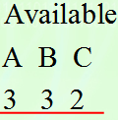
实例说明系统所处的安全或不安全状态(3)
每个进程目前还需资源为Cki-Aki
process C_{ki}-A_{ki}
A B C
P₀ 7 4 3
P₁ 1 2 2
P₂ 6 0 0
P₃ 0 1 1
P₄ 4 3 1

Slide 133
简化进程-资源分配图检测系统是否处于死锁状态(1)
(1)如果进程-资源分配图中无环路，则此时系统没有发生死锁
(2)如果进程-资源分配图中有环路，且每个资源类中仅有一个资源，则系统中发生了死锁，此时，环路是系统发生死锁的充要条件，环路中的进程便为死锁进程
(3)如果进程-资源分配图中有环路，且涉及的资源类中有多个资源，则环路的存在只是产生死锁的必要条件而不是充分条件

Slide 134
简化进程-资源分配图检测系统是否处于死锁状态(2)
如果能在进程-资源分配图中消去此进程的所有请求边和分配边，成为孤立结点。经一系列简化，使所有进程成为孤立结点，则该图是可完全简化的；否则则称该图是不可完全简化的
系统为死锁状态的充分条件是：当且仅当该状态的进程-资源分配图是不可完全简化的。该充分条件称为死锁定理

Slide 135
祝大家期末考试顺利！

